Slide 1
Sesijos, prisijungimo valdymas

Slide 2
Sesijos
Viena iš pagrindinių sesijų paskirčių - laikinų duomenų saugojimas ir konkretaus vartotojo identifikavimas.
Sesijų identifikavimui naudojami sausainiukai (Cookie) arba _GET kintamasis. Šiame kintamajame saugojamas sesijos identifikatorius, o visi sesijos duomenys saugomi serveryje.
Sesijos dažniausiai galioja iki tol kol yra įjungta naršyklė (išjungus ir įjungus naršyklę iš naujo, sesijos dažniausiai yra panaikinamos).
Sesijos „pririšamos“ prie domeno ir sub domeno.

Slide 3
Sesijos
Sesijos paleidimas
Sesijos pradedamos panaudojus funkciją session_start()
Po šios f-jos mes galime patalpinti/paimti su vartotoju susijusius duomenis
Ši f-ja privalo būti pirma visame programiniame kode
Sesijos užbaigimas
Sesijos užbaigiamos su funkcija session_destroy()

Slide 4
Sesijos kintamieji (1)
Į sesijos kintamuosius reikšmes galima įrašyti tiesiog rašant jas į masyvą $_SESSION[], pvz.:
$_SESSION['vartotojas']='Jonas‘;
Sesijos kintamieji gali būti pasiekiami tiesiog paimant reikšmes iš sesijos masyvo:
echo $_SESSION['vartotojas'];

Slide 5
Sesijos kintamieji (2)
Sesijos kintamieji nėra ištrinami automatiškai kai sesija yra nutraukiama (įvykdoma f-ja session_destroy()).
Visus sesijos kintamuosius galima ištrinti priskyrus tuščią masyvą:
$_SESSION=array();
Atskiri sesijos kintamieji gali būti panaikinami funkcijos unset() pagalba. Pvz.:
unset($_SESSION['vardas']);

Slide 6
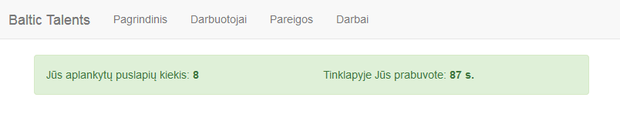
Užduotis 1
Sukurkime sesijos kintamąjį „pages_count“ ir pamėginkime suskaičiuoti kiek puslapių aplankė vartotojas visos sesijos metu.
Šį skaičių išveskite į tinklapį:

Slide 7
Užduotis 2
Sukurkime sesijos kintamąjį „visit_time“ ir pamėginkime suskaičiuoti kiek laiko vartotojas praleido tinklapyje.
Šį skaičių išveskite į tinklapį:
Laiko skaičiavimui naudokite PHP funkciją time() kuri gražina esamą laiką UNIX time stamp formatu (skaičius sekundėmis).

Slide 8
MD5 kodavimas
MD5 hesh funkcija:
md5("slaptazodis") – f-ja gražina užkoduotą slaptažodį – 32 simbolių kodą
Druska
Dvigubas kodavimas
md5(md5("slaptazodis").'salt'.$email);

Slide 9
Užduotis namų darbui
Sukurkite prisijungimą skirtą Jūsų failų naršyklei. Failus matyti ir parsisiųsti turi galėti tik vartotojai tinkamai prisijungę prie sistemos

